Slide 1
卷积网络进行信号识别

Slide 2
卷积网络
全连接网络：一个神经元和下一层的所有神经元连接，在数学上就是矩阵
卷积网络：一个神经元只与下一层的N个神经元连接（N小于下一层的总神经元数），且相对位置相同的连接其权重
也相同，在数学上是卷积
全连接网络的参数是连接的权重（较大的矩阵），而卷积网络（在卷积层）的参数则是卷积核（通常是很小的矩阵）
使用卷积网络的直接意义就是大大减少了网络模型的参数，提高了泛化能力
卷积运算通过三个重要的思想来帮助改进机器学习系统：
稀疏交互（sparse interactions）
参数共享（parameter sharing）
等变表示（equivariant representations）。

Slide 3
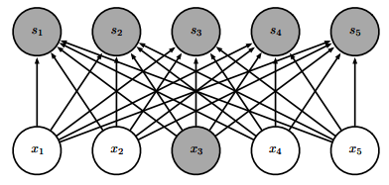
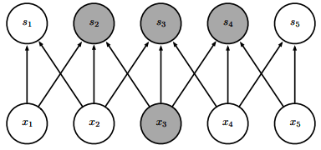
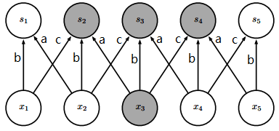
稀疏交互、参数共享、等变表示
全连接
稀疏连接
卷积网络也是稀疏连接
但由于参数共享，上图只
有三个连接有独立权重值
每个连接都有一个权重值
每个连接可以有各自的权重值
如果一个函数满足输入改变，输出也以同样的方式改变这一性质，我们就说它是等变 (equivariant) 的
举例而言，原输入经过平移后的特征图和原输入的特征图经过平移是一样的
也就是说，卷积网络识别特征之间的相对位置，这一特点使得卷积网络能够识别出平移后的特征。
这个性质使得卷积网络多用于图像识别、语音识别

Slide 4
卷积网络的工作图示
左图的卷积核是3x3的（通常初始值是随机的，随着学习过程不断调整）
输出的每一个值受到原始输入的3x3区域内的影响，故而这一层的感受野为3
使用这个核对上一层的原始数据（蓝色格子）进行卷积操作
虚线格子在原始数据外，即padding，通常补0，其意义是尽可能保留边缘的特征
padding值的选择一般要使得卷积后的结果和卷积前的尺寸相同
卷积后的数据（绿色格子）称作特征图（feature map），表示抽象特征，没有
可理解的实际意义
在卷积网络中，一般会有多个卷积层，每个卷积层都有各自的卷积核
这些卷积核就是要通过训练得到的网络参数
在一个卷积层里，会有多个卷积核，每个卷积核代表一种抽象特征
每个卷积核都和上一层的结果进行卷积操作，各自得到一个特征图
有多少个特征图，也称为有多少个通道（channel）
卷积核越多，可以识别的抽象特征就越多，但计算量也越大

Slide 5
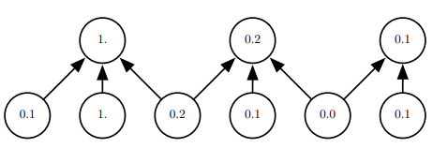
池化
池化是指使用某一位置的相邻输出的总体统计特征来代替网络在该位置的输出。
上图的池化为最常用的最大池化，挑选窗口中的最大值作为输出（上图步长为2，与窗口尺寸不同）
在实践中池化操作的步长（stride）通常与窗口尺寸（size）相同。
池化的作用：
1.对上一层输出进行降采样（减少数据个数）；
2.引入不变性。当输入有少量平移时，池化后得到的结果仍近似相等。
池化和卷积类似，但卷积操作只是对窗口中的对应位置相乘再求和，而池化操作可以对窗口中的数据做
任意运算，除此之外一般卷积操作的步长设定为1，而池化的步长设定大于1（这样才能实现降采样）

Slide 6
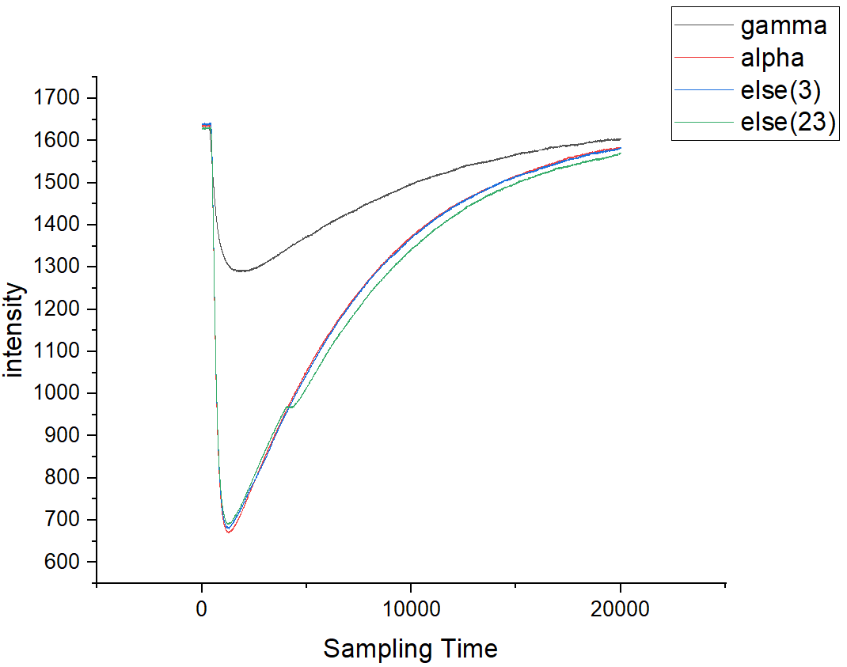
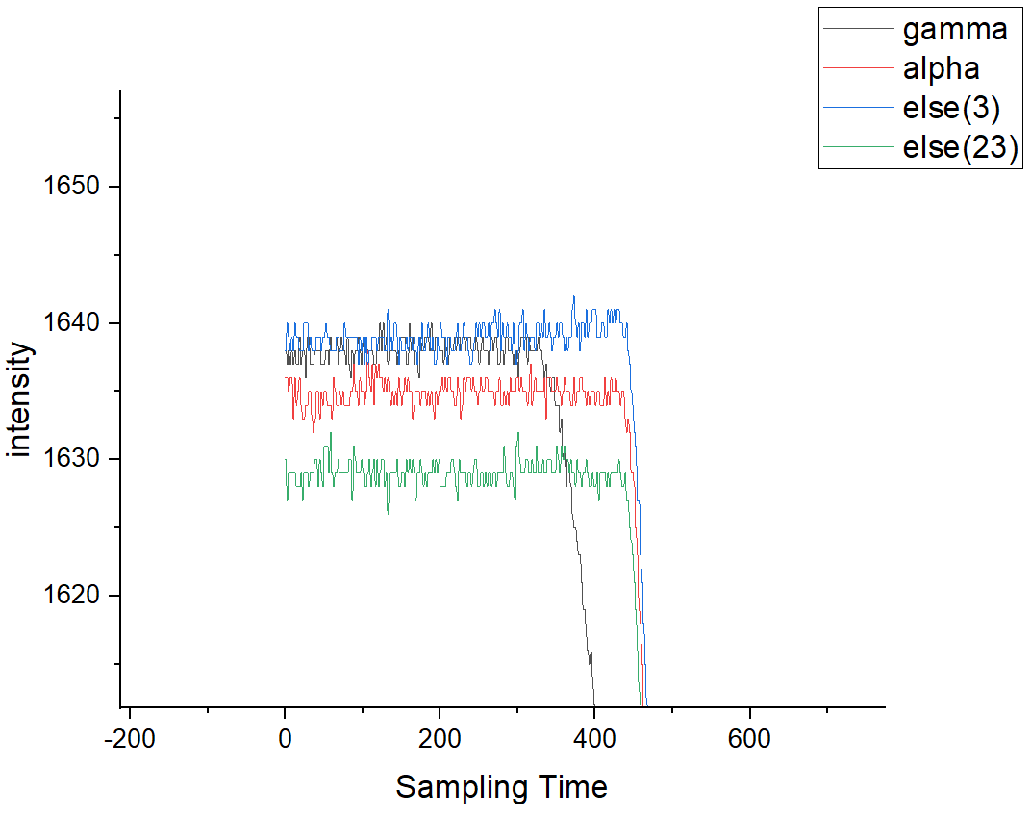
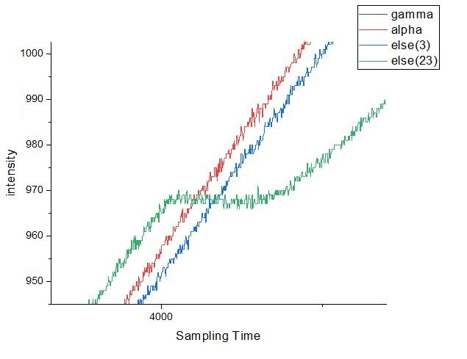
不同粒子的信号波形特点
左图选取了几个α粒子、γ光子以及其他粒子的信号
每个原始信号有20000个点
1.信号左端大致是水平线，但不同事件的这条线起始高度不同
2.信号有高频低振幅的噪声，看上去是随机的
3.α粒子与γ光子的信号波形较为规律，其他粒子的信号波形
与这两个差别较大，同时其他的粒子之间波形也没有统一规律

Slide 7
信号的预处理
预处理的目的有三个
1.在保持波形基本不变的前提下减少单个信号的数据点的个数，减少计算量提高效率
2.去除（或尽可能减少）原始信号中的噪声，防止其对特征提取造成影响
3.尽量减少各个信号间的非特征差异，便于卷积网络更好地抓住其特征
考虑到以上几个目的和上文所说原始信号的特点
对信号的预处理可以通过高斯卷积（去除噪声）和差分（相当于离散形式的求导）
根据噪声的特点，最简单的可以通过卷积进行滤波，这样也是计算代价最小的
除了卷积，也可以使用傅里叶变换及其衍生变换、小波变换进行滤波去噪（视情况，不是所有情况下都能使用）
高斯卷积即使用高斯分布作为卷积核，对原始信号进行平滑操作。由于噪声近似随机且振幅很小，在较大范围内
的统计平均值很小，使用卷积去噪能在计算量小的同时取得较好的结果。
差分操作主要是为了达成上文第3个目的，尽管在图中看到的不同信号左端是经过上下平移的，但由于数据是1维
的，它的平移只能左右平移，所以卷积网络无法识别这种上下平移，会误认为这两者是不同的。

Slide 8
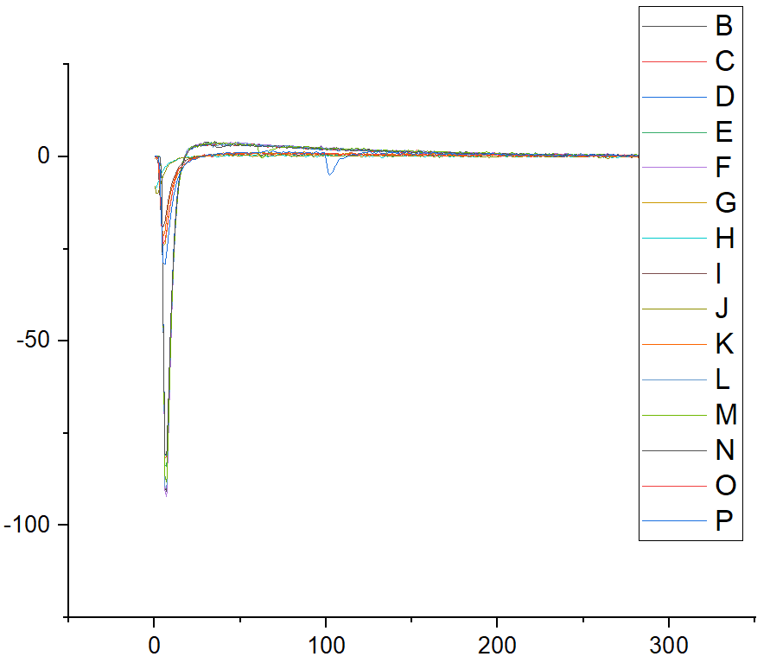
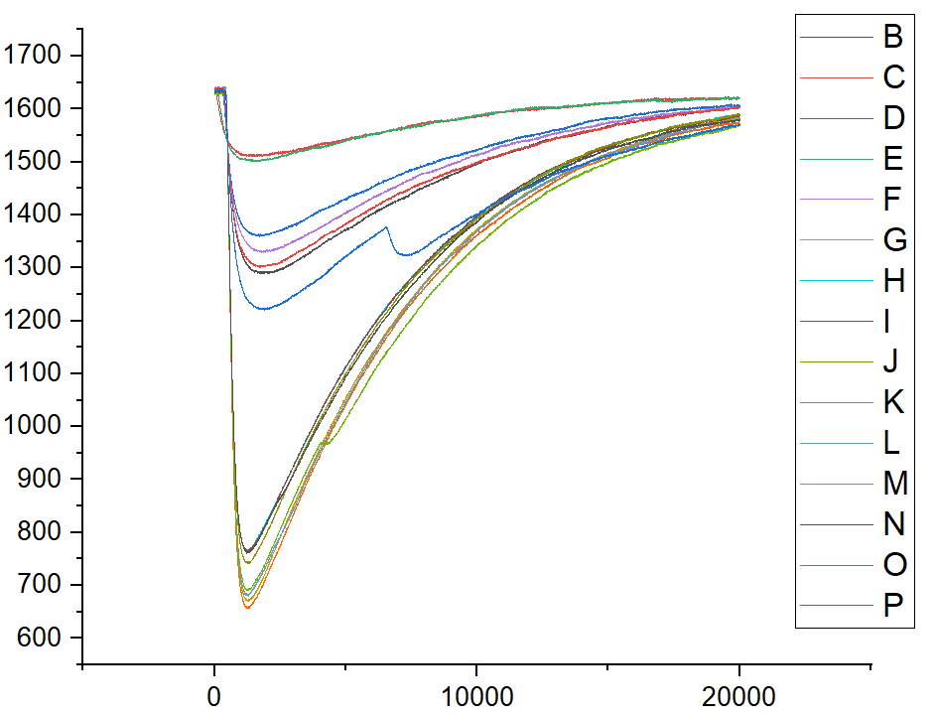
预处理的效果
未经预处理（20000个数据点）
预处理后（309个数据点）
第一次卷积的卷积核尺寸为96，步长为32
之后进行差分操作，再进行第二次卷积，卷积核为6，步长为2

Slide 9
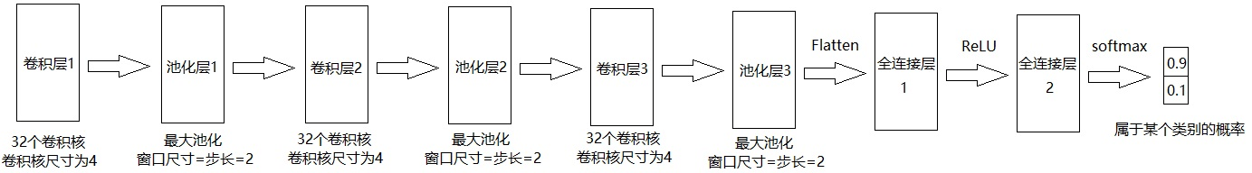
波形识别的卷积网络
目前实现的卷积网络的结构。loss函数为交叉熵函数（在分类问题里很有效），优化方法为随机梯度下降（SGD）
Flatten是指将各个通道的特征图全都展开到一个Tensor里。（例如将RGB图像的三个通道的图像拼成一排）
ReLU是为了引入非线性，提高网络的泛化能力
softmax将输出映射到[0，1]，即概率。
网络输出的结果是1维数组，记录了属于每个类别的概率，各个分量加起来总和为1。
初始学习率设定为0.01，并且暂定每学习100000个样本学习率就变为原来的0.1倍（学习率变化策略还在尝试）

Slide 10
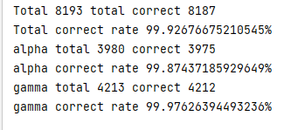
识别效果
如果让卷积网络同时对三类粒子（α，γ，else）进行训练，那么总体正确率就很低，约50%
对于α粒子和γ光子的识别率较高，但对else的识别率很低（低于50%）
考虑到else类并不止一种粒子，它们之间的波形特征也各不相同，故不能将else类的信号用于训练
如果只让卷积网络学习α粒子和γ光子，那么识别的准确率就比较高，总体识别率稳定在99.9%以上

Slide 11
关于else类粒子的识别思路
由于else类粒子本身就不一定是同种粒子，其特征各不相同，所以最好的办法就是不对它进行学习，以免影响
对已知粒子的识别效果。
可以利用已知的粒子（α和γ）训练出一个卷积网络，这样识别已知粒子的准确率就很高。
对未知信号预测，会得到属于某个已知粒子的概率。如果属于所有已知粒子的概率都低于某个阈值，那么判定
其为else。
关于这个阈值的取法，可以通过取训练过程中最低概率
比如训练过程中预测α粒子的最低概率是0.8（实际概率是1），预测γ粒子的最低概率是0.85（实际概率为1），
而现在一个未知波形属于α粒子和属于γ光子的概率均在0.5附近，低于0.8，那么认为这个粒子是else类。
问题：由于softmax的输出各分量之和为1，因此即使未知波形与训练的波形差距巨大，得到的结果概率仍然和
为1，也就是说至少属于某种已知粒子的概率不会小于0.5

Slide 12
参考书目
Ian Goodfellow et al.,Deep learning.Cambridge:The MIT Press,2016

